Slide 1
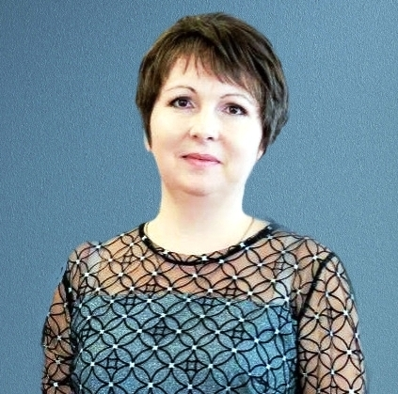
МИНИСТЕРСТВО ОБРАЗОВАНИЯ РМ Портфолио
Примак юлии ивановны
воспитателя мадоу
«центр развития ребенка – детский сад № 46»
Дата рождения: 24.05.1985г.
Профессиональное образование: Бакалавриат,
ФГБОУ ВПО «Мордовский государственный педагогический институт имени М.Е. Евсевьева», 2019 г.
Квалификация по диплому: «Бакалавр» по направлению подготовки «Педагогическое образование»
Специальность: «Дошкольное образование»
Диплом 101324 4769247 от 08.07.2019г.
Стаж педагогической работы: 3 года.
Общий трудовой стаж : 17 лет.
НАЛИЧИЕ КВАЛИФИКАЦИОННОЙ КАТЕГОРИИ: -
ДАТА ПОСЛЕДНЕЙ АТТЕСТАЦИИ:

Slide 2
ПРЕДСТАВЛЕНИЕ СОБСТВЕННОГО ПЕДАГОГИЧЕСКОГО ОПЫТА
«Пластилинография, как средство развития художественно-творческих способностей у детей дошкольного возраста»

Slide 3
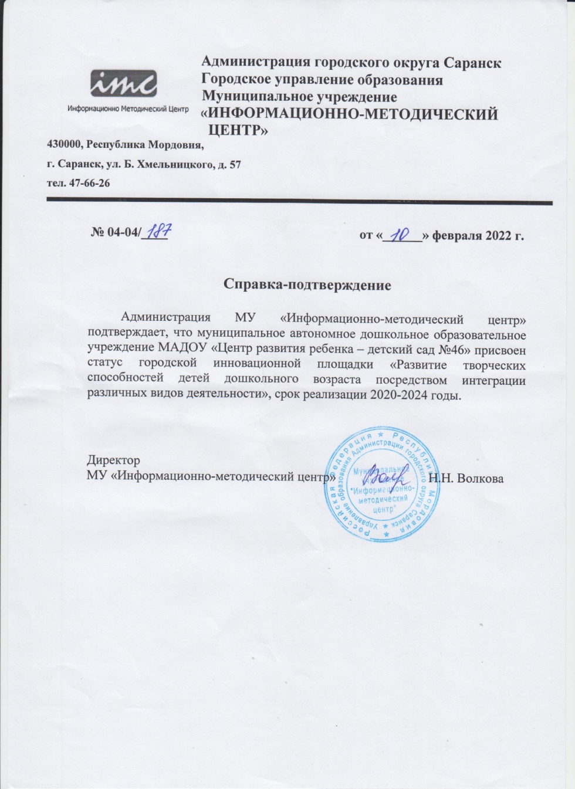
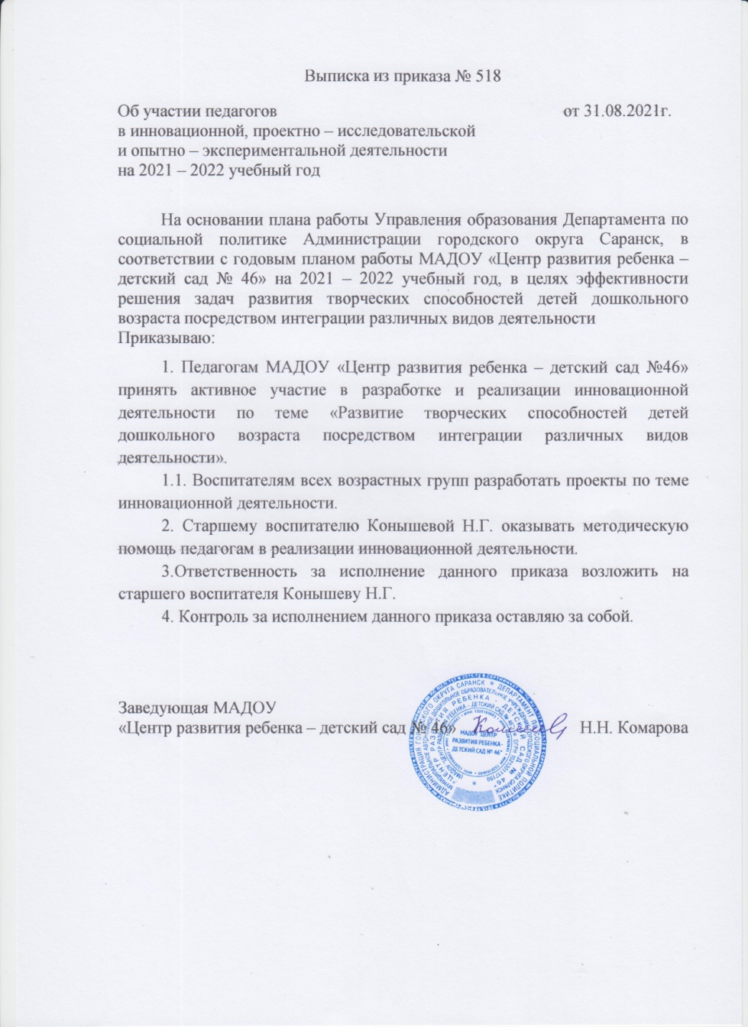
УЧАСТИЕ В ИННОВАЦИОННОЙ (ЭКСПЕРИМЕНТАЛЬНОЙ) ДЕЯТЕЛЬНОСТИ

Slide 4
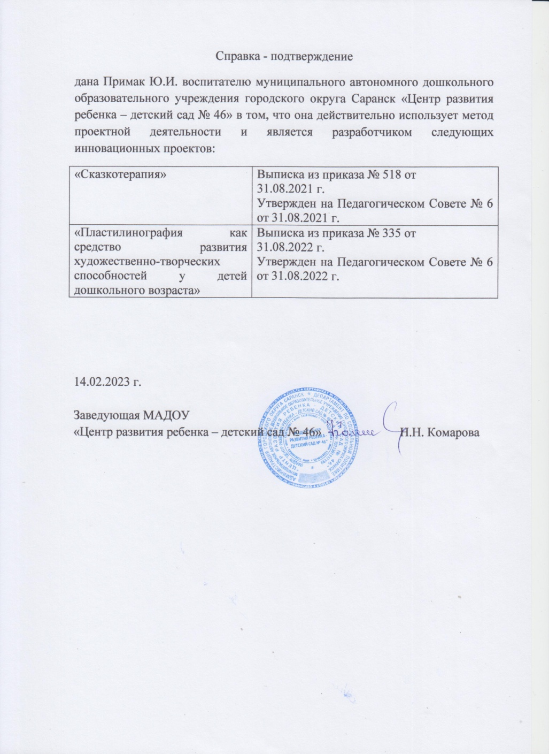
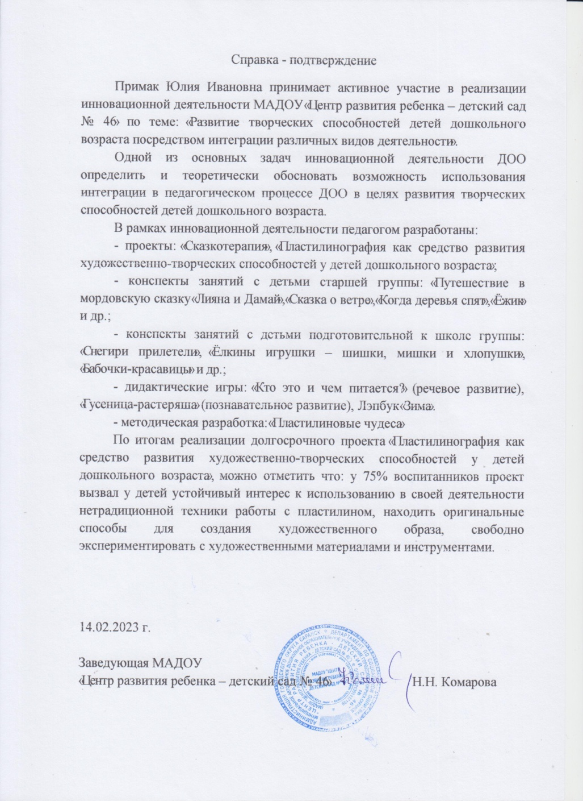
https://ds46sar.schoolrm.ru/sveden/employees/11164/428379/

Slide 5
Наличие публикаций
Муниципальный уровень
Официальный сайт МАДОУ «Центр развития ребенка – детский сад № 46» https://ds46sar.schoolrm.ru/sveden/employees/11164/428379/
Всероссийский уровень
Всероссийский журнал «Дошкольник . РФ»
Интернет http://www.maam.ru/users/2222145

Slide 6
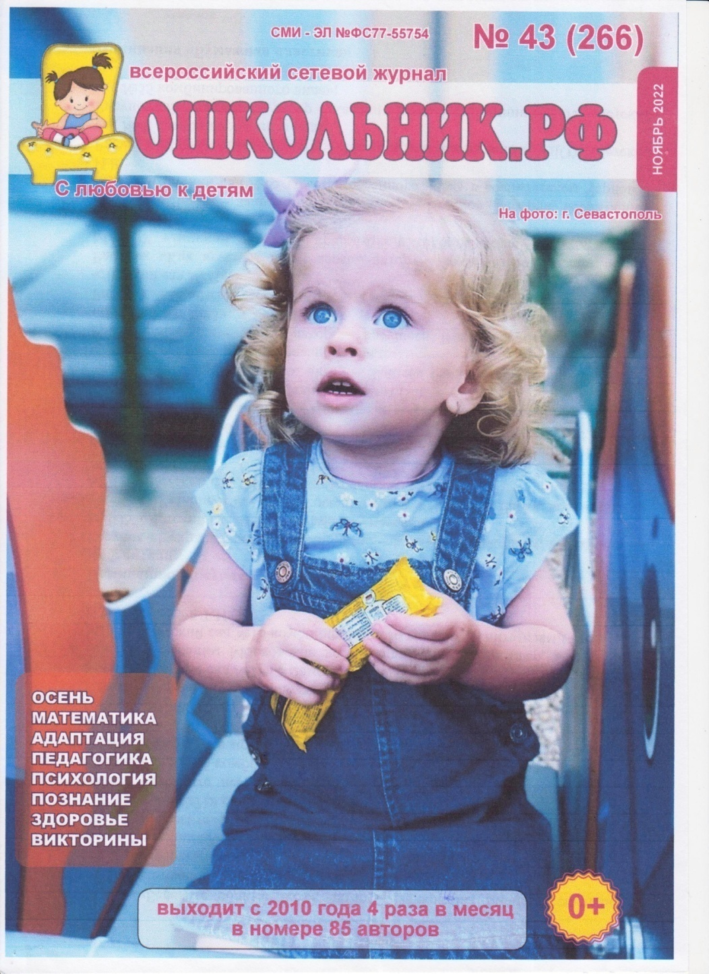
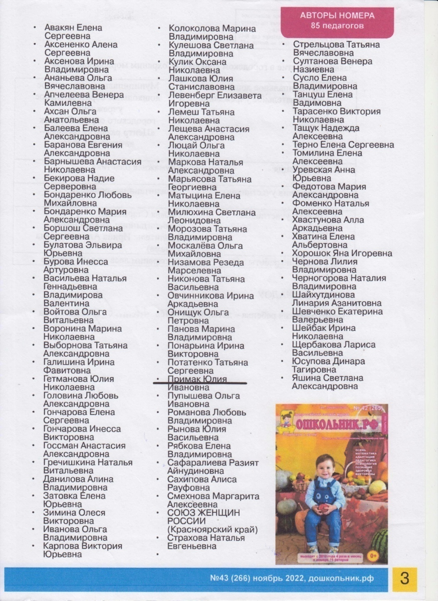

Slide 7
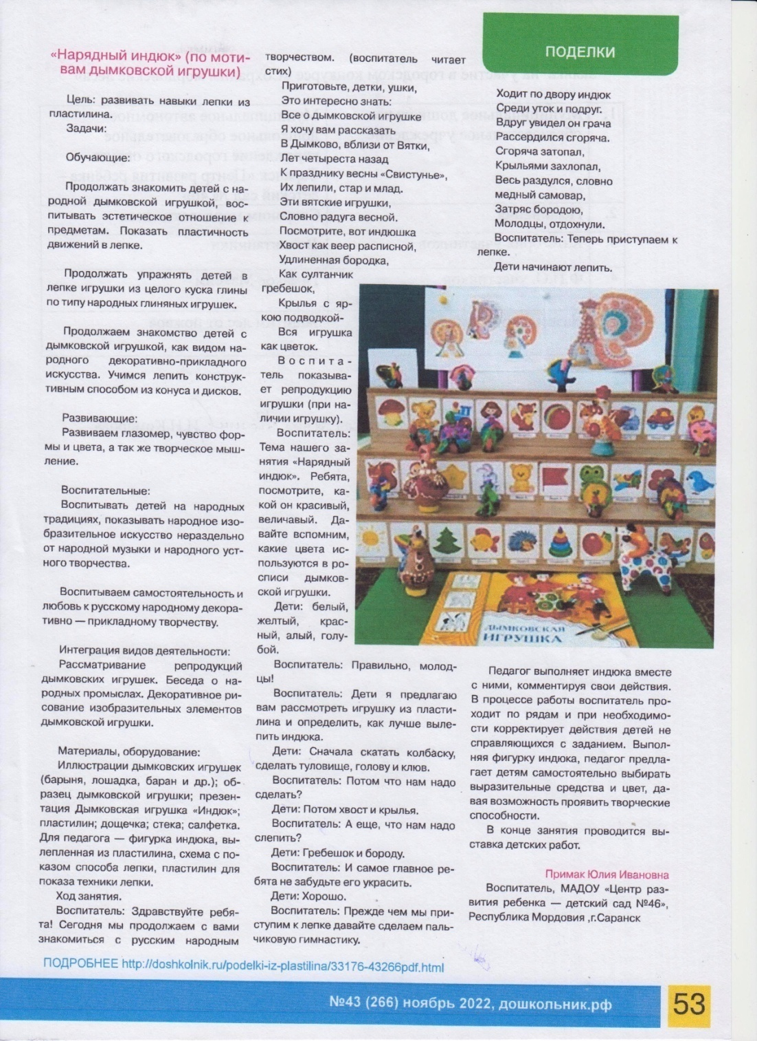

Slide 9
Результаты участия воспитанников в :
конкурсах;
выставках;
турнирах;
соревнованиях;
акциях;
фестивалях.
Интернет – 1
Муниципальный уровень – 3
Республиканский уровень – 4

Slide 11
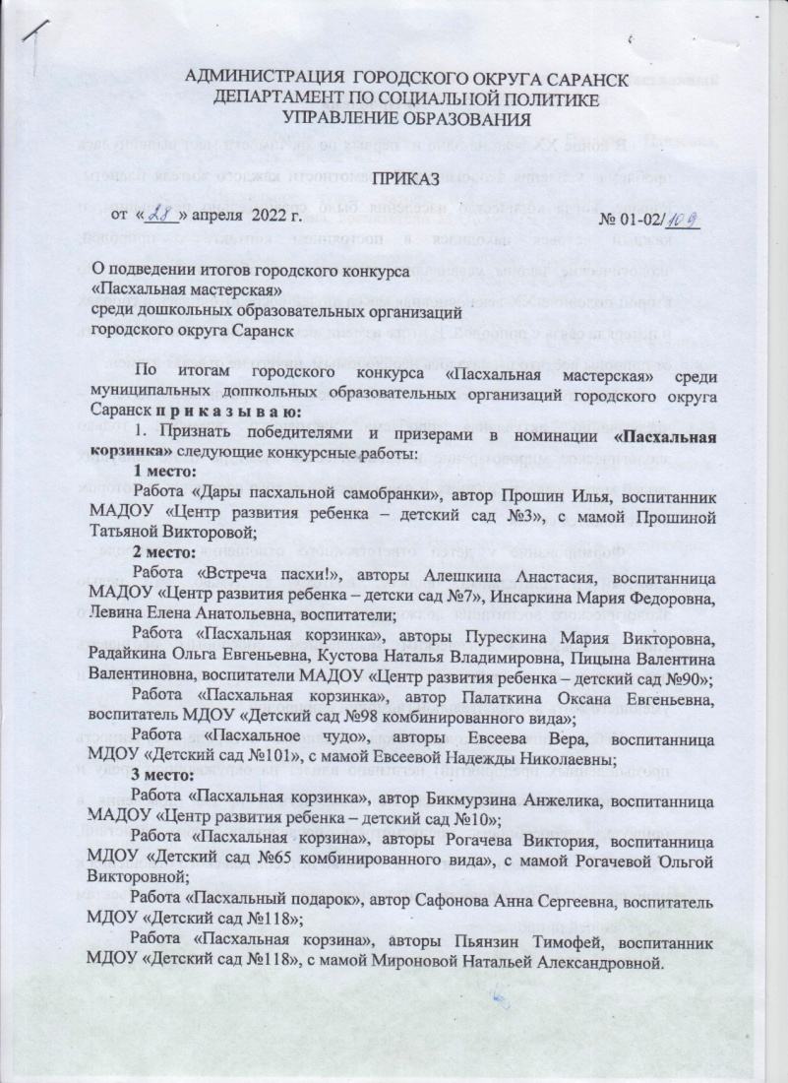
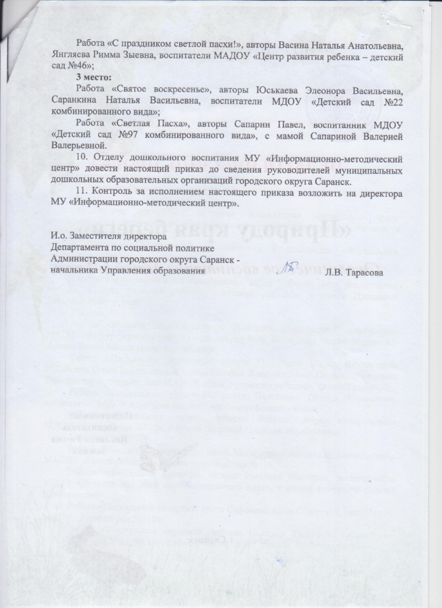
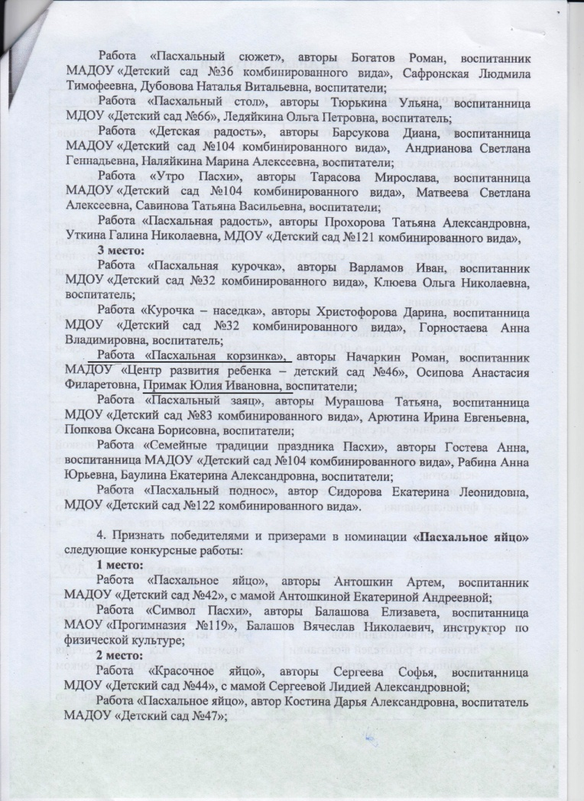

Slide 13
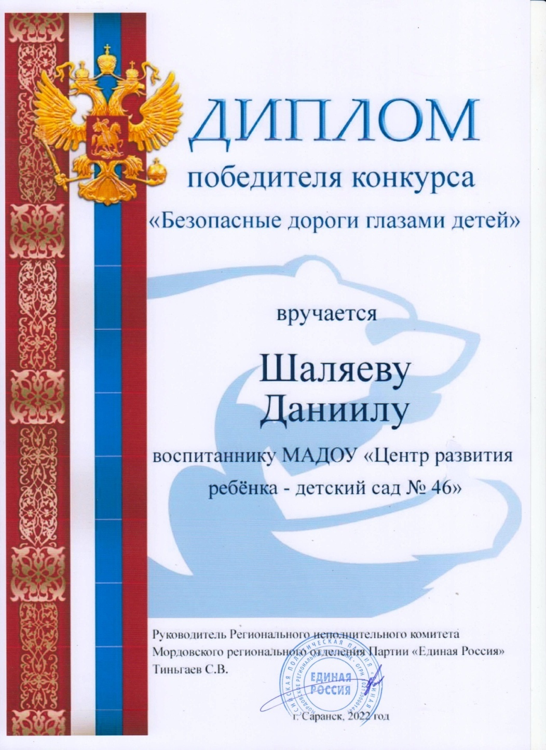
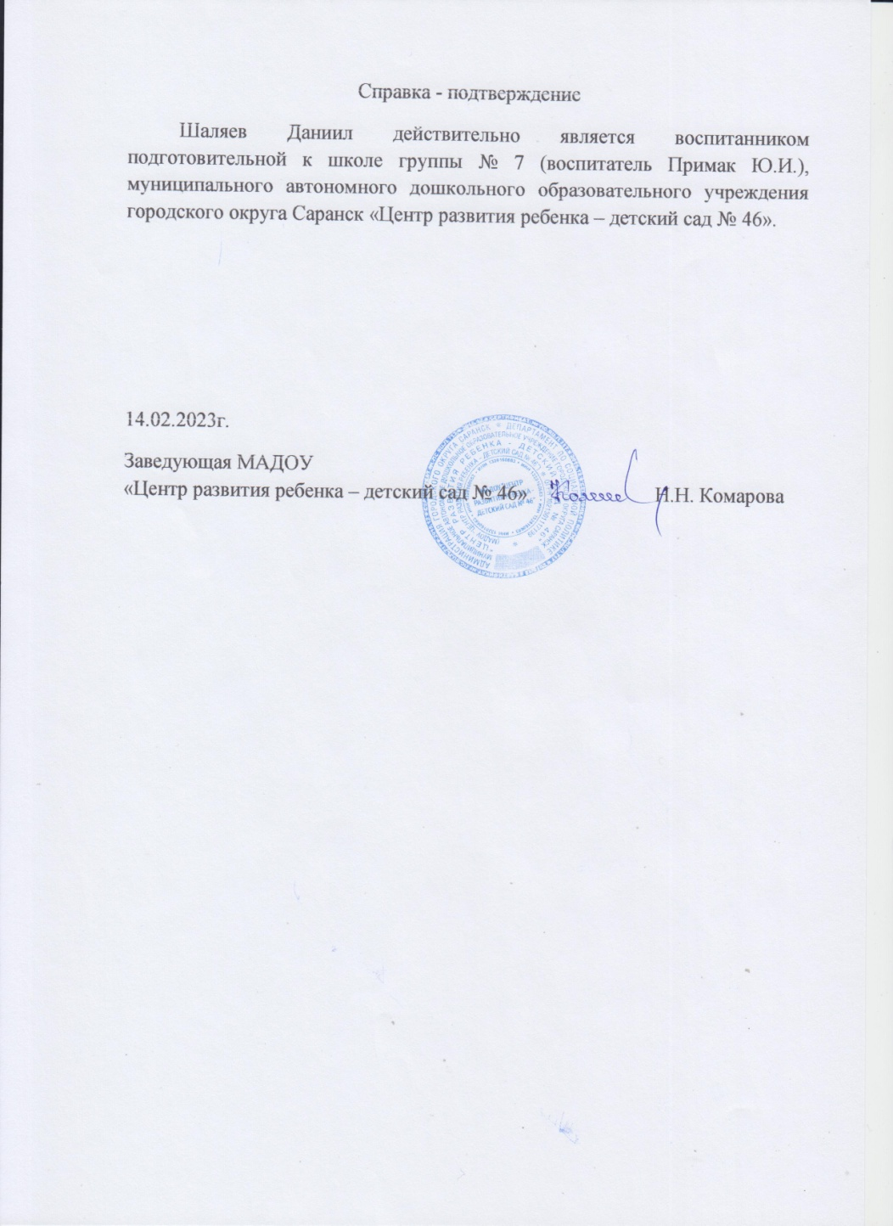

Slide 14
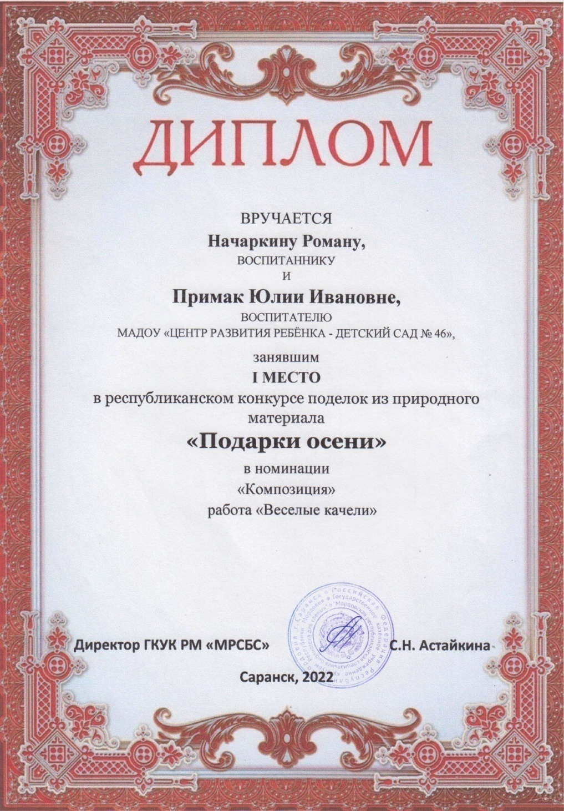
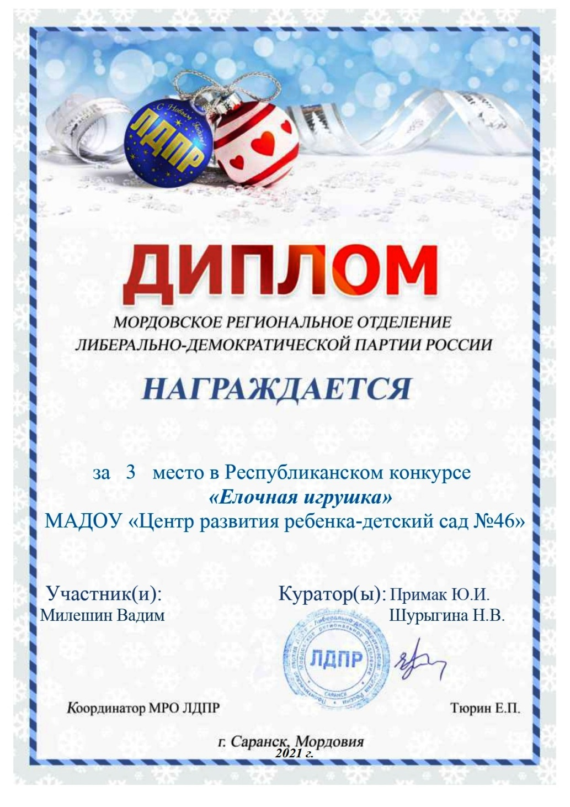

Slide 16
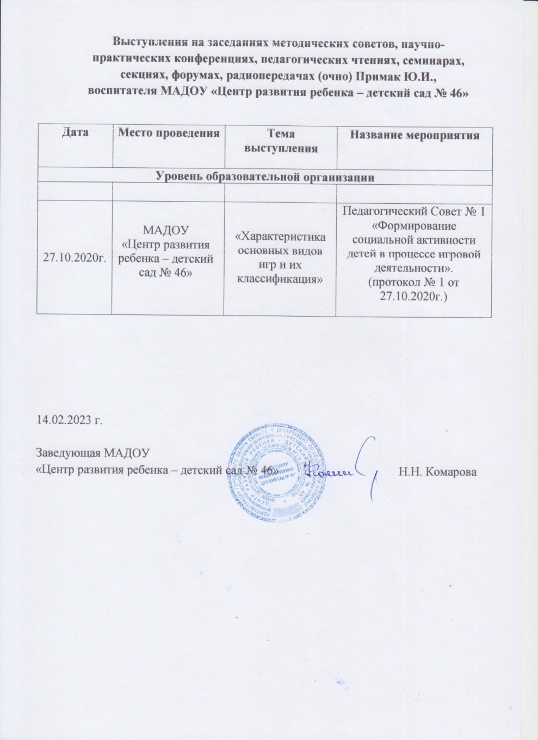
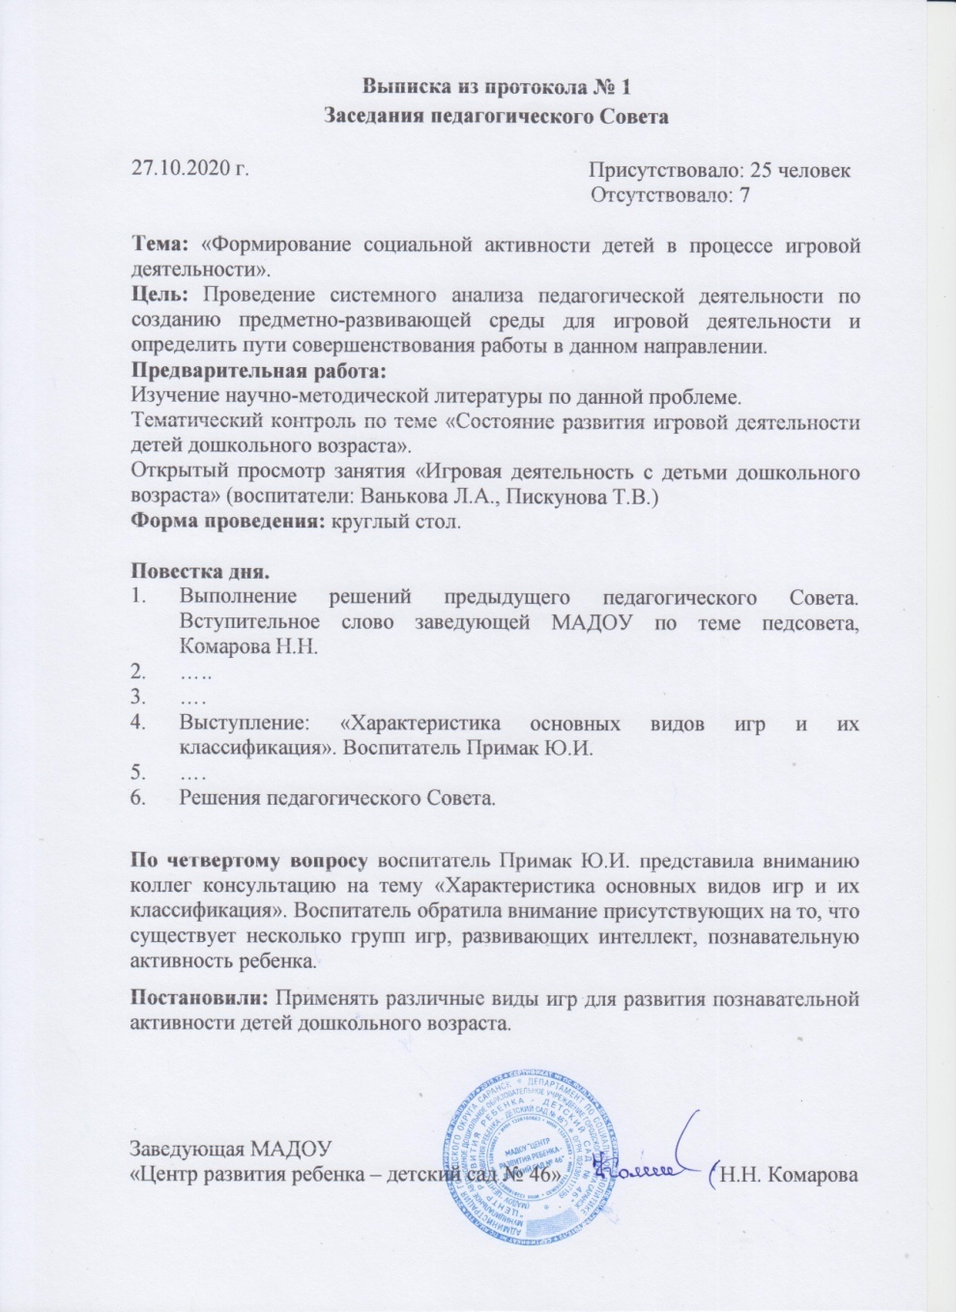
Выступления на заседаниях методических советов, научно-практических конференциях, педагогических чтениях, семинарах, форумах, радиопередачах (очно).

Slide 17
республиканский уровень
Дата | Место проведения | Тема выступления | Название мероприятия
05 декабря 2022г. | ГБУ ДПО РМ «Центр непрерывного повышения профессионального мастерства педагогических работников «Педагог 13.ру» | «Пластилинография как средство развития художественно-творческих способностей у детей дошкольного возраста» | Круглый стол «Проектная и познавательно-исследовательская деятельность в ДОО»

Slide 18
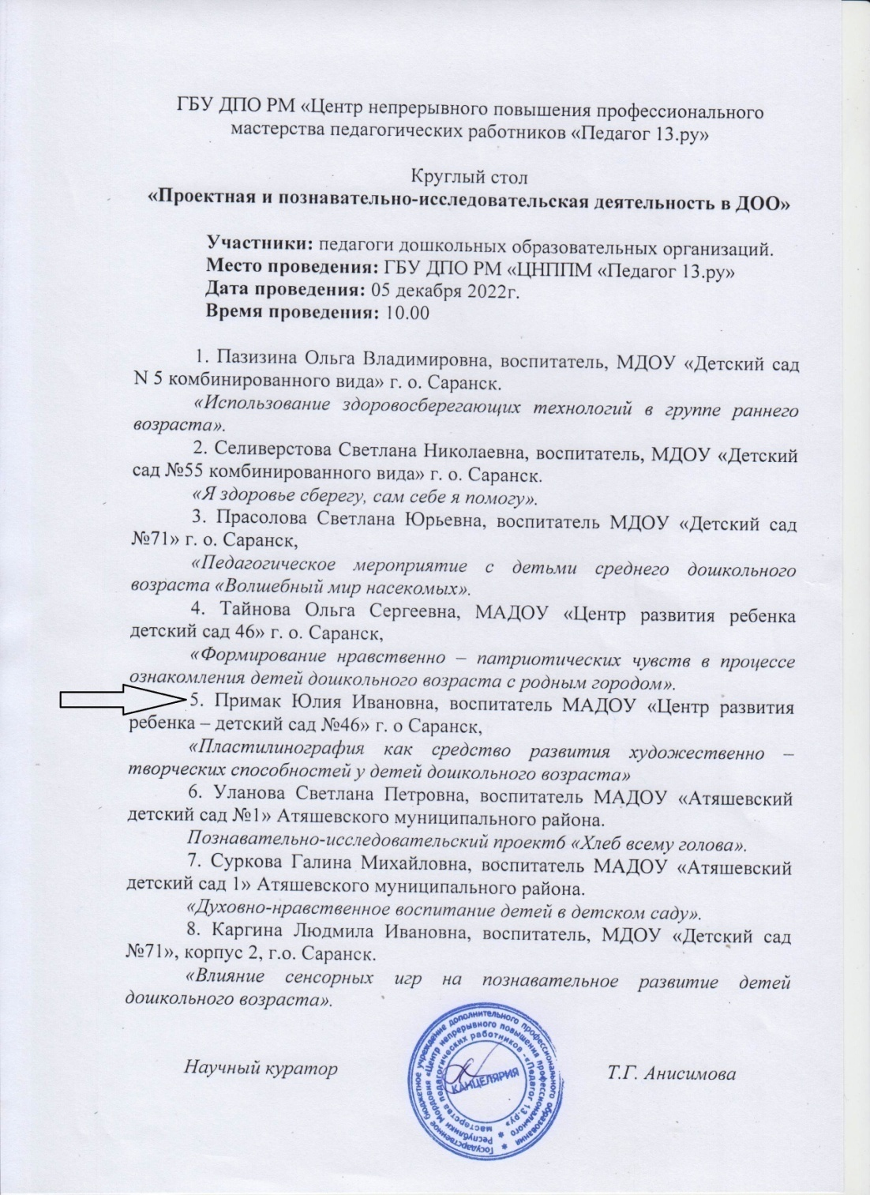

Slide 19
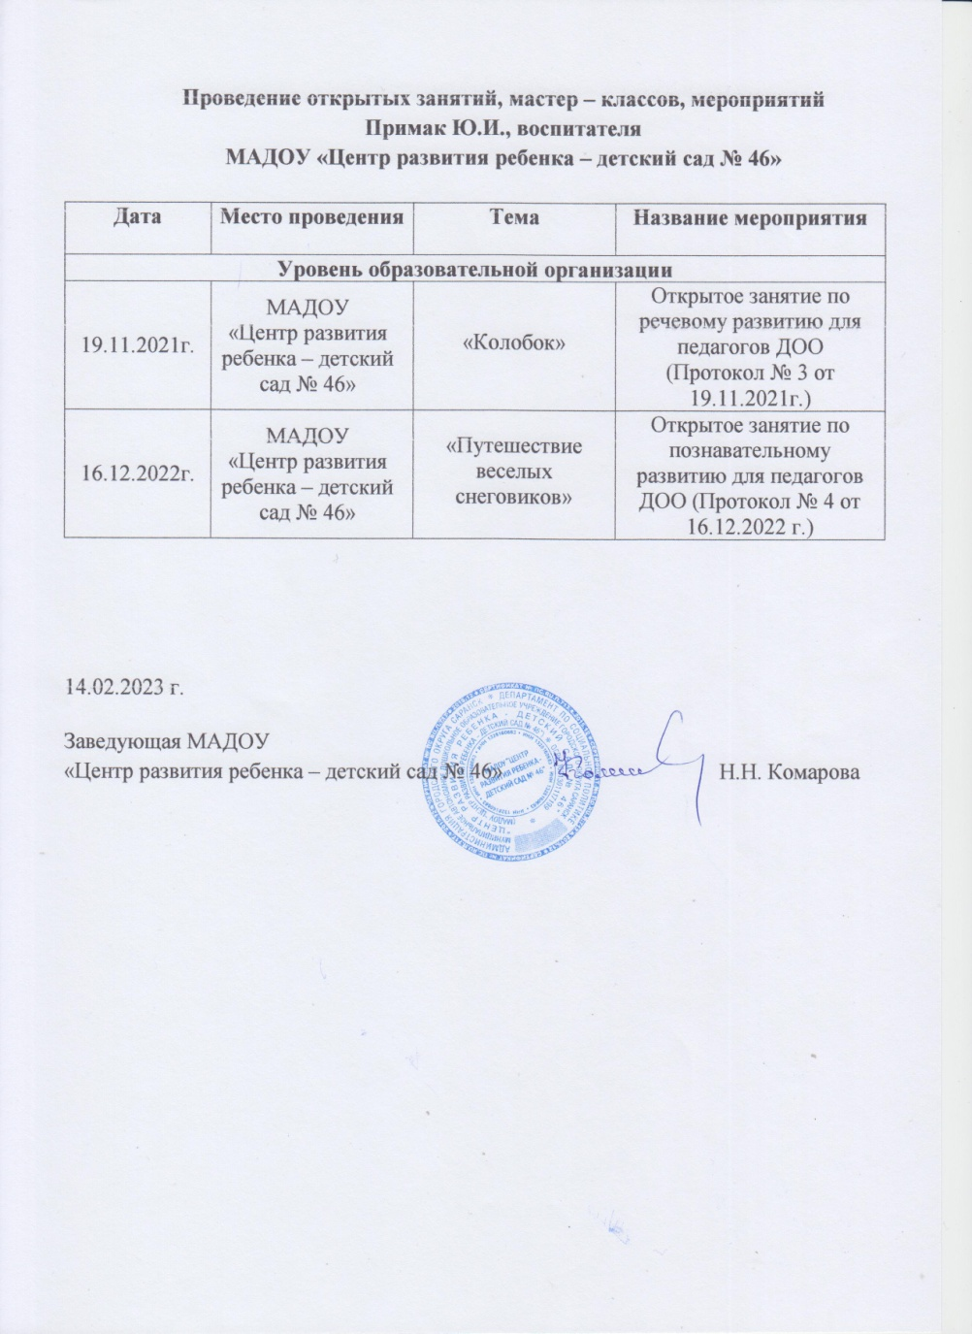
ПРОВЕДЕНИЕ ОТКРЫТЫХ ЗАНЯТИЙ, МАСТЕР-КЛАССОВ, МЕРОПРИЯТИЙ

Slide 20
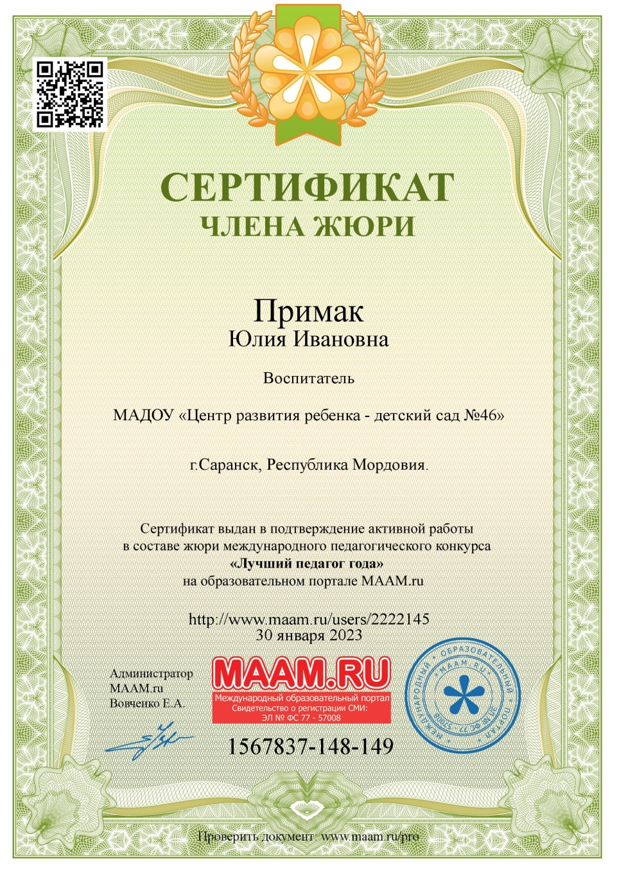
общественно-педагогическая активность педагога:
Участие в комиссиях,
педагогических сообществах, в жюри конкурсов

Slide 21
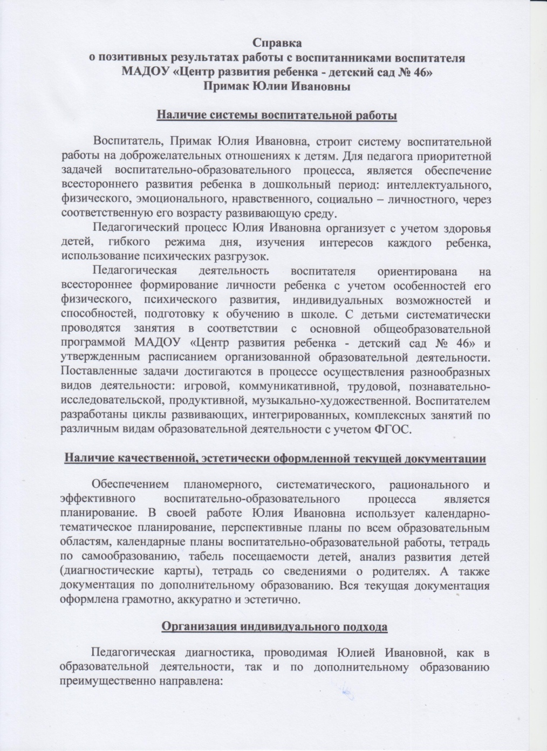
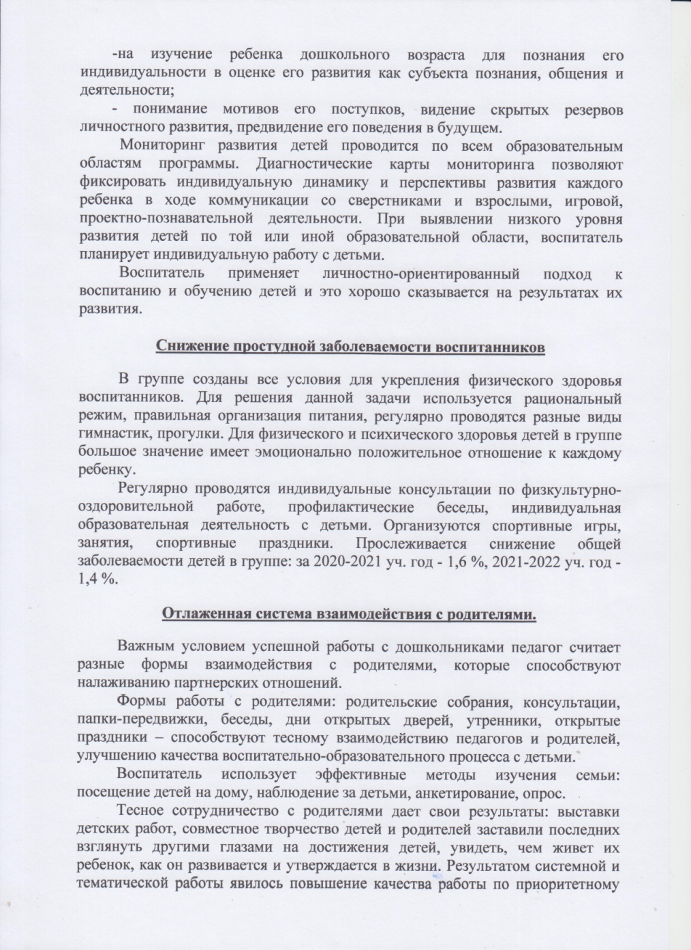
Позитивные результаты работы с воспитанниками

Slide 22
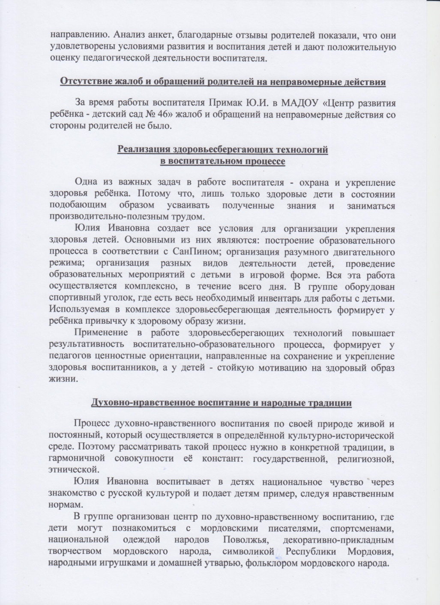
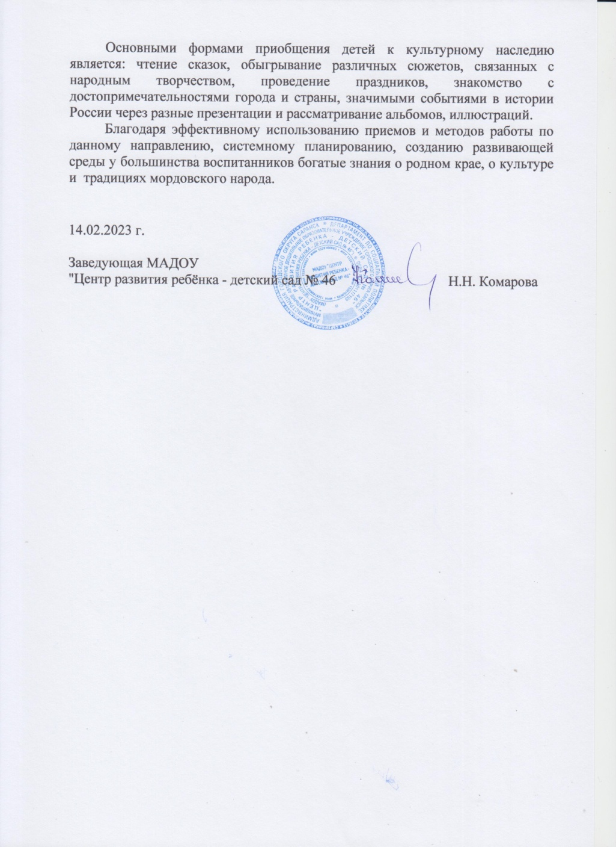

Slide 23
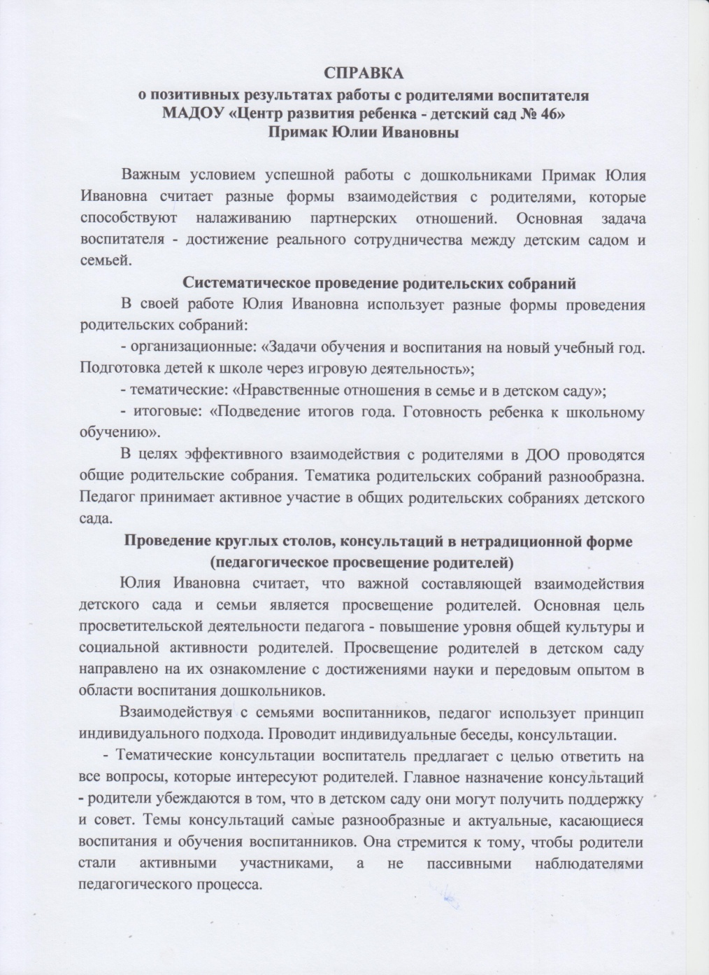
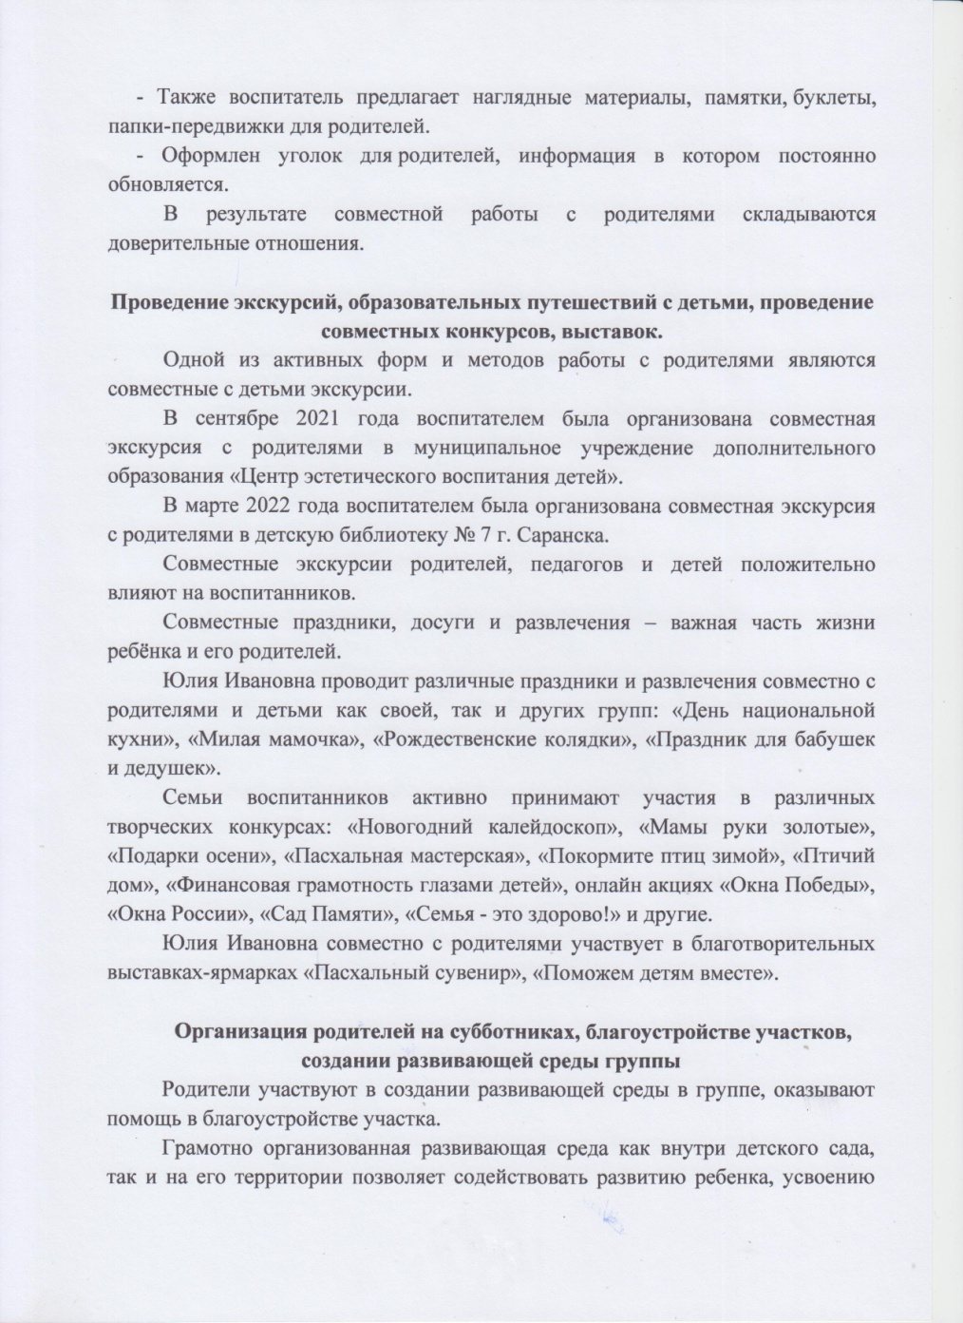
Качество взаимодействия с родителями

Slide 24
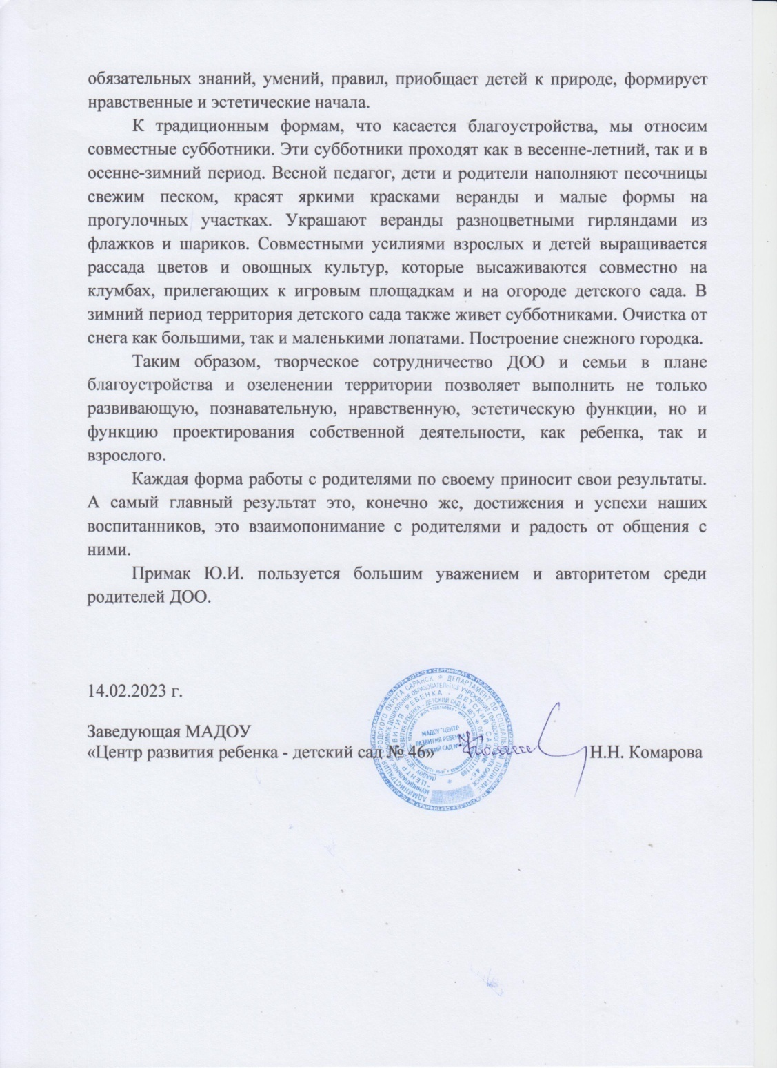

Slide 25
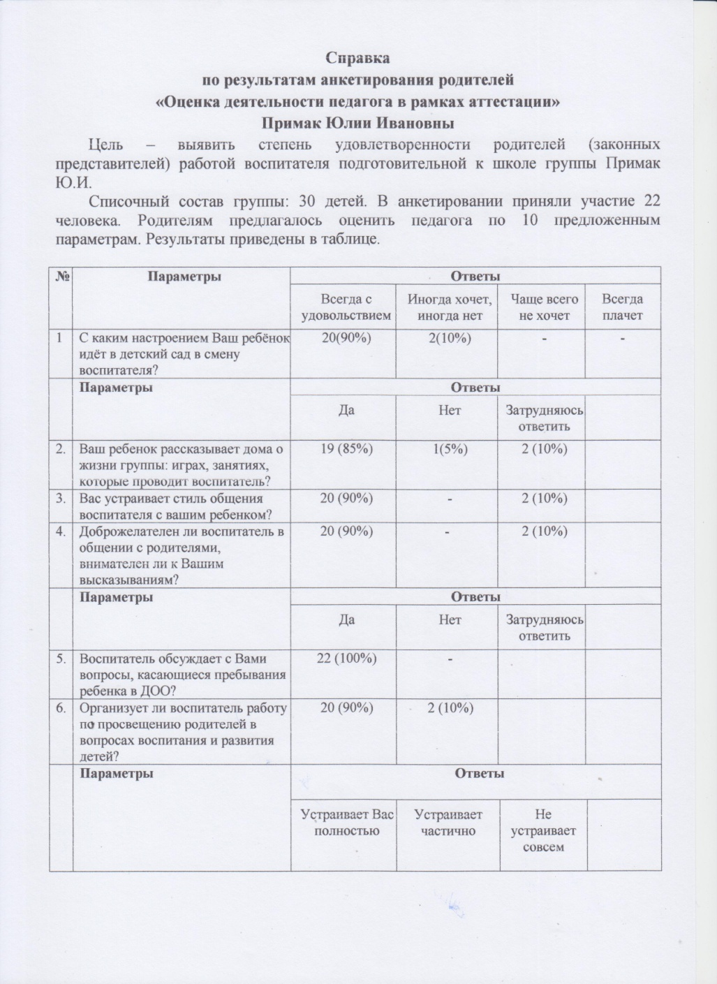
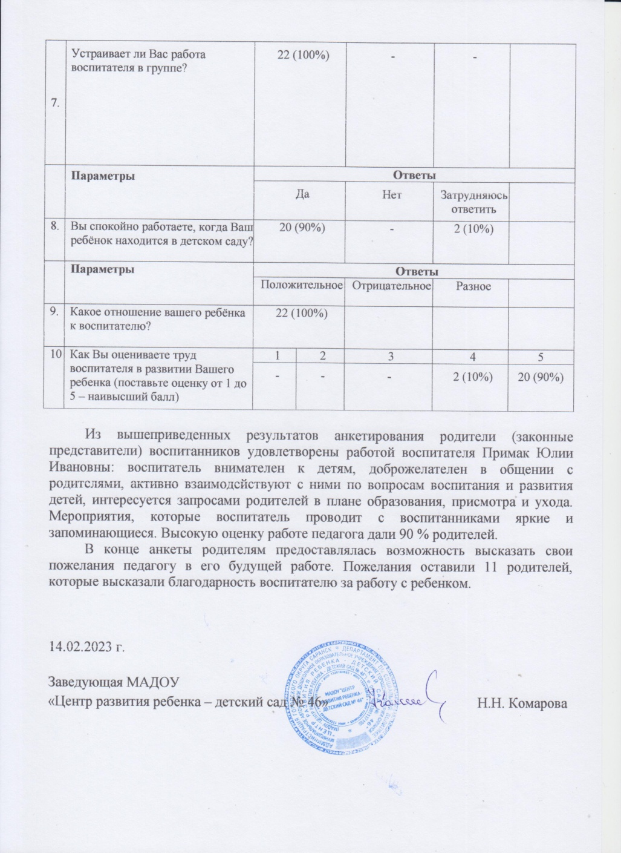

Slide 26
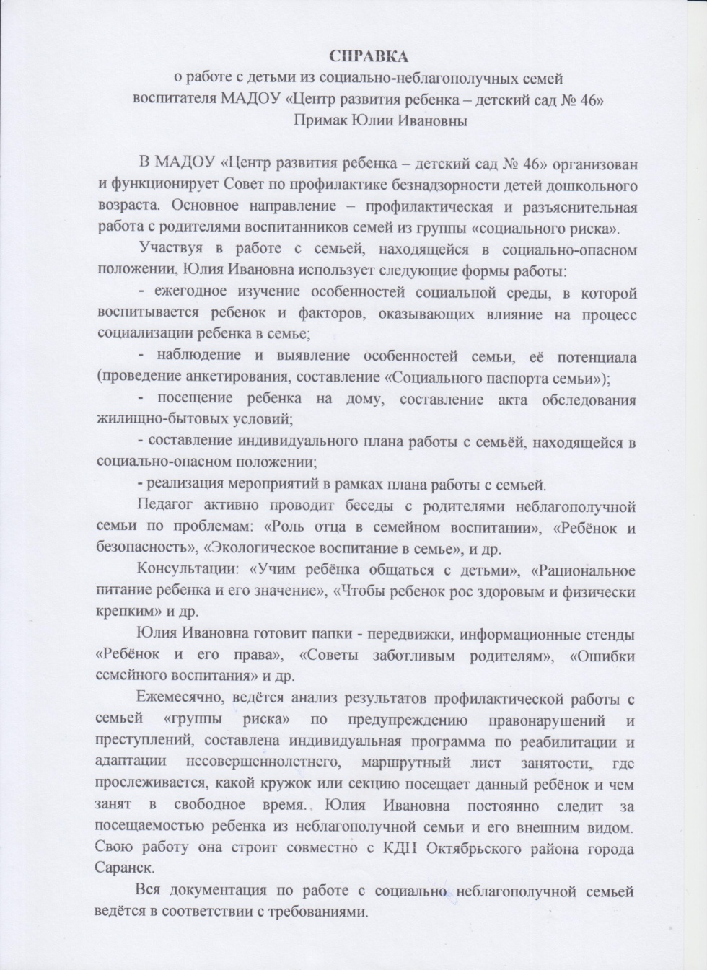
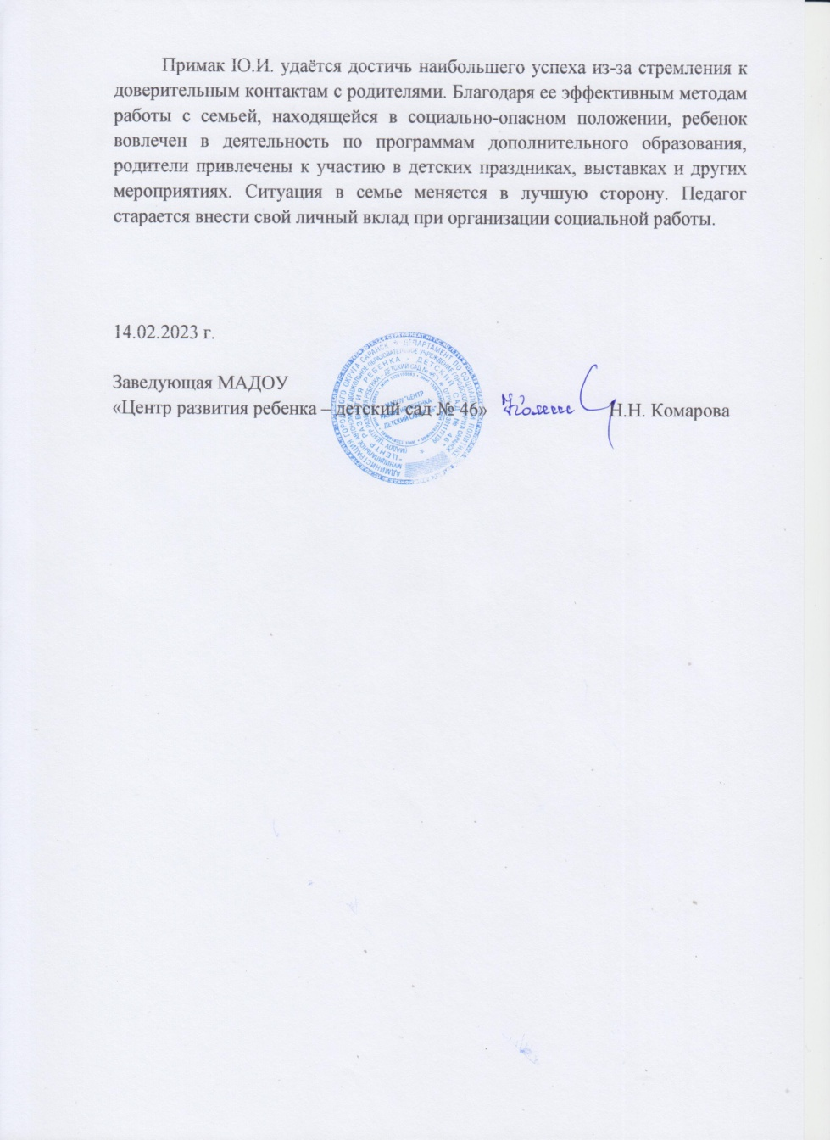
Работа с детьми из социально-неблагополучных семей

Slide 27
Участие педагога в профессиональных конкурсах
Интернет – 1
республиканский уровень – 1

Slide 28
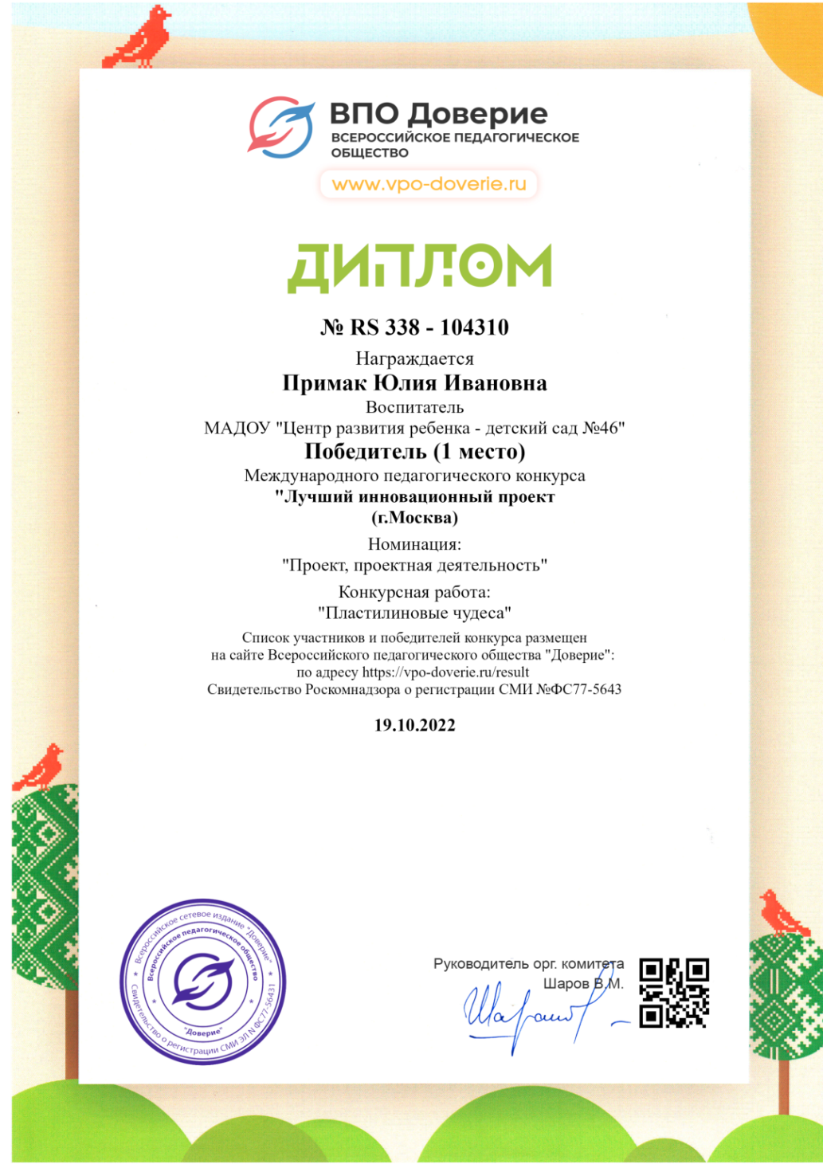
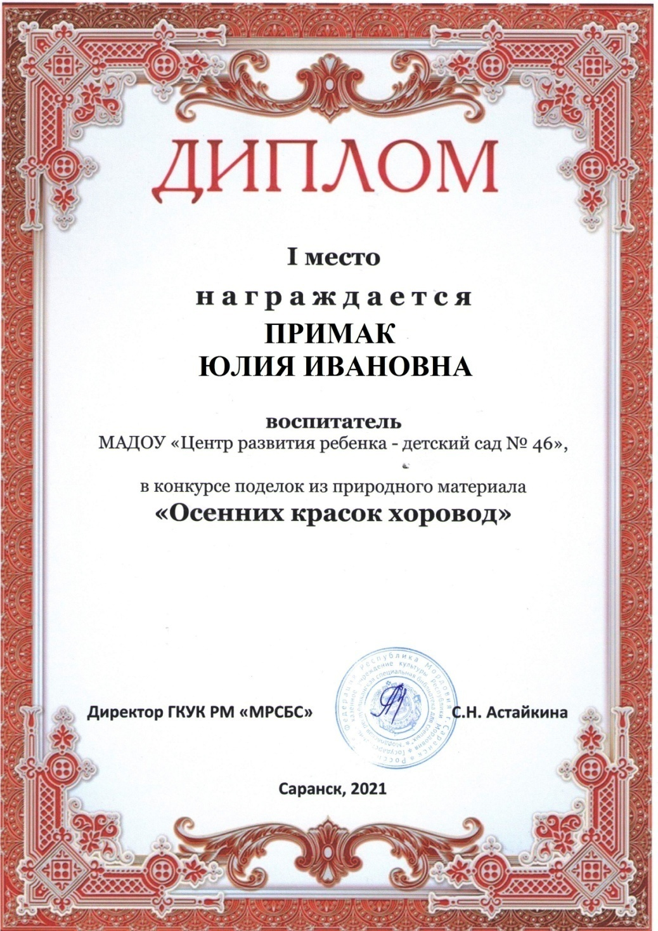

Slide 29
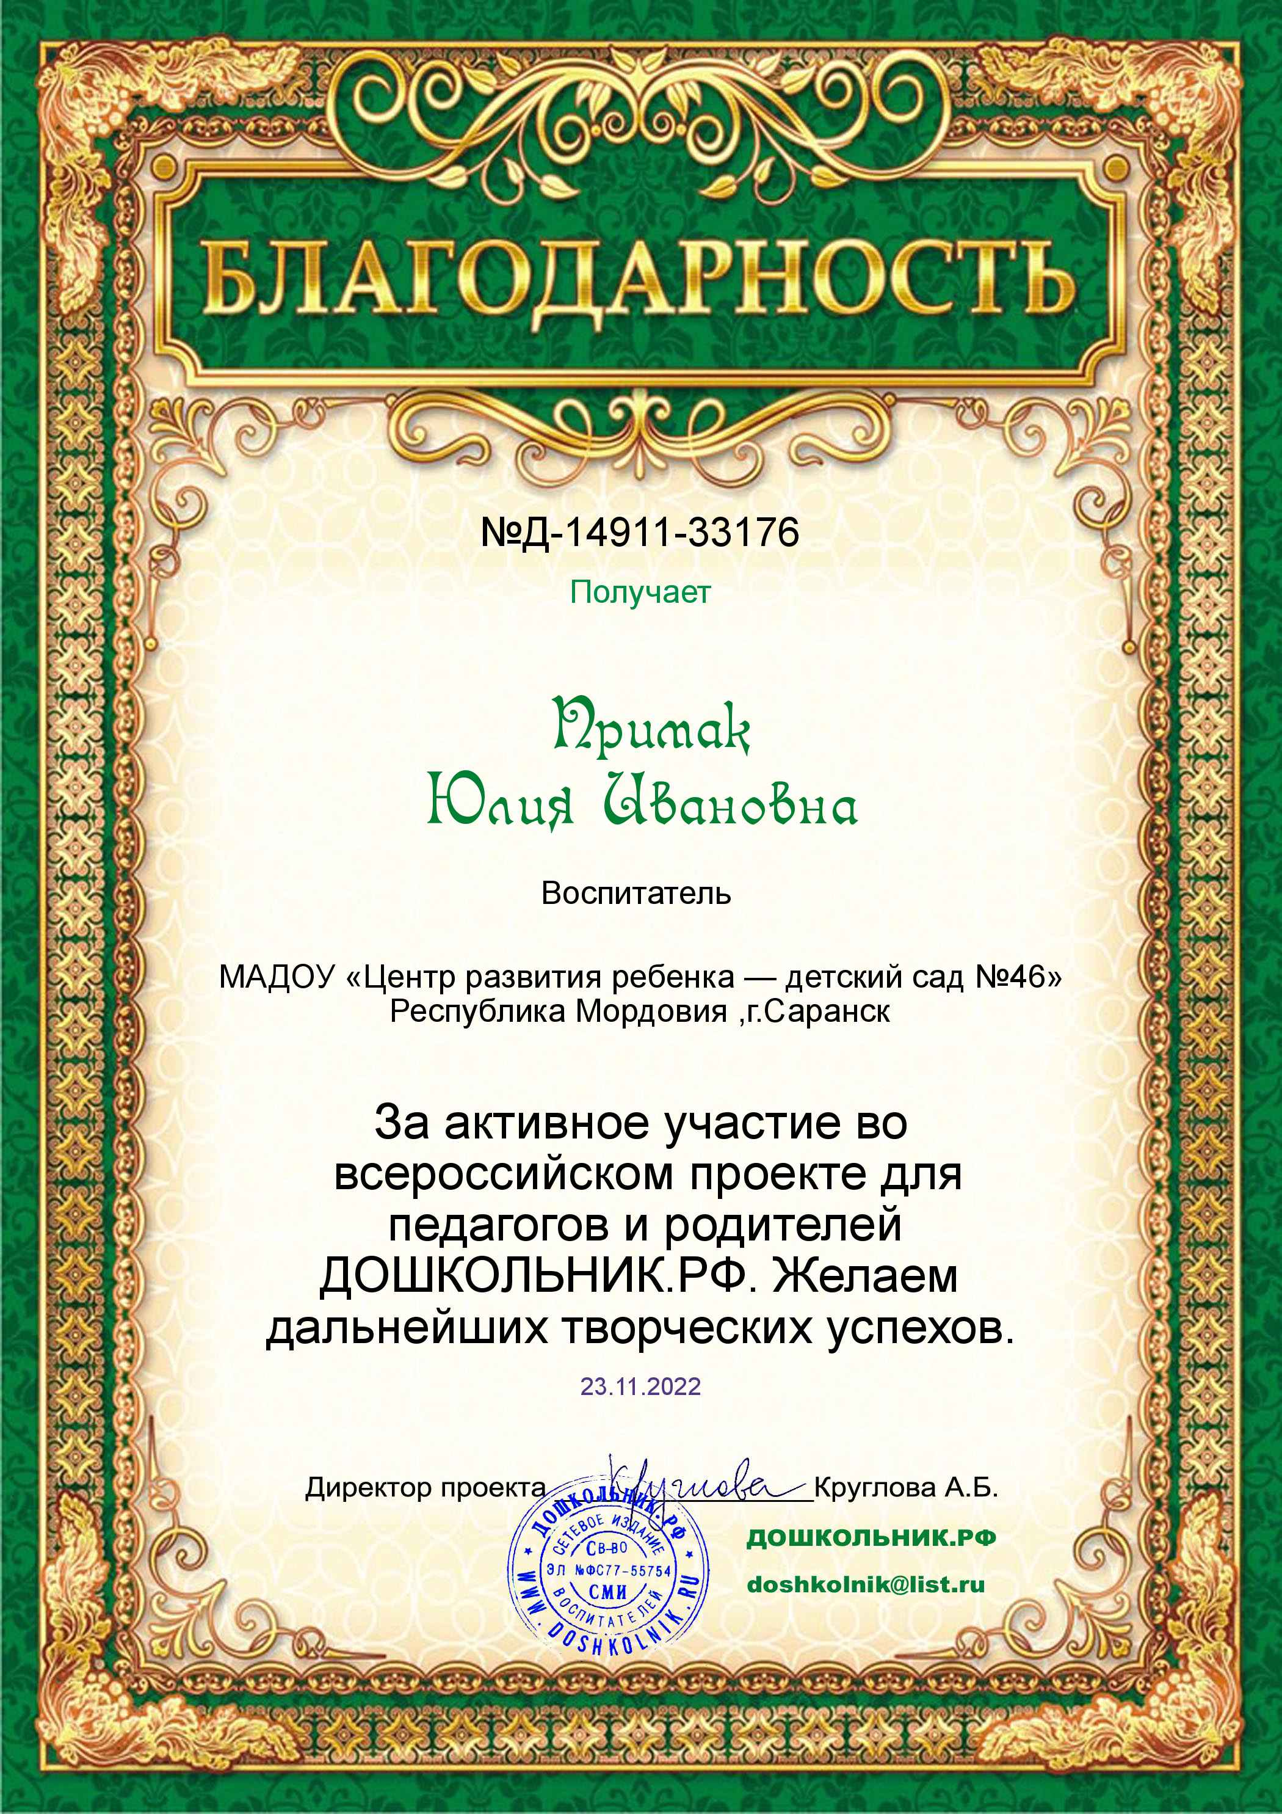
Награды и поощрения

Slide 30
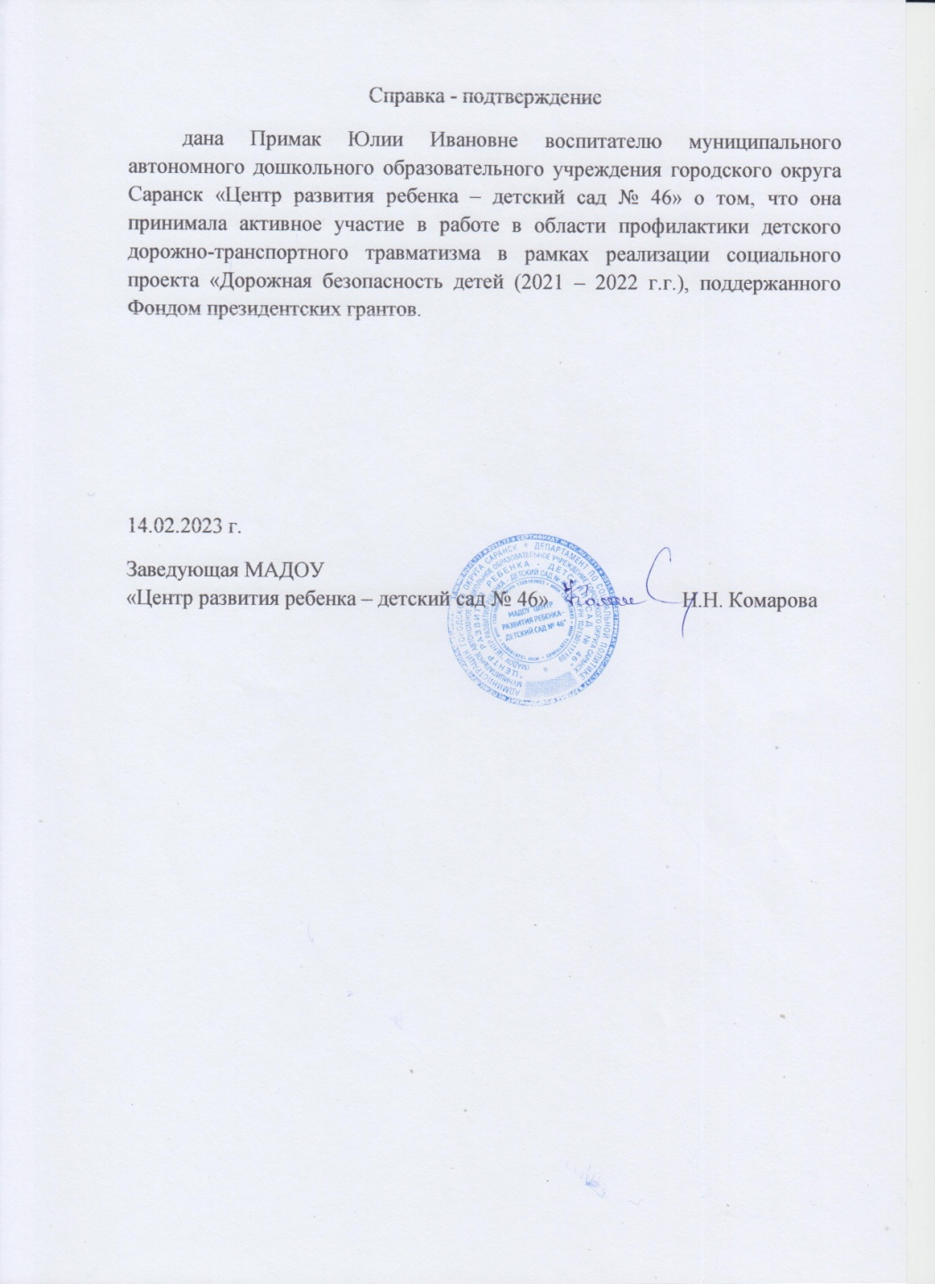
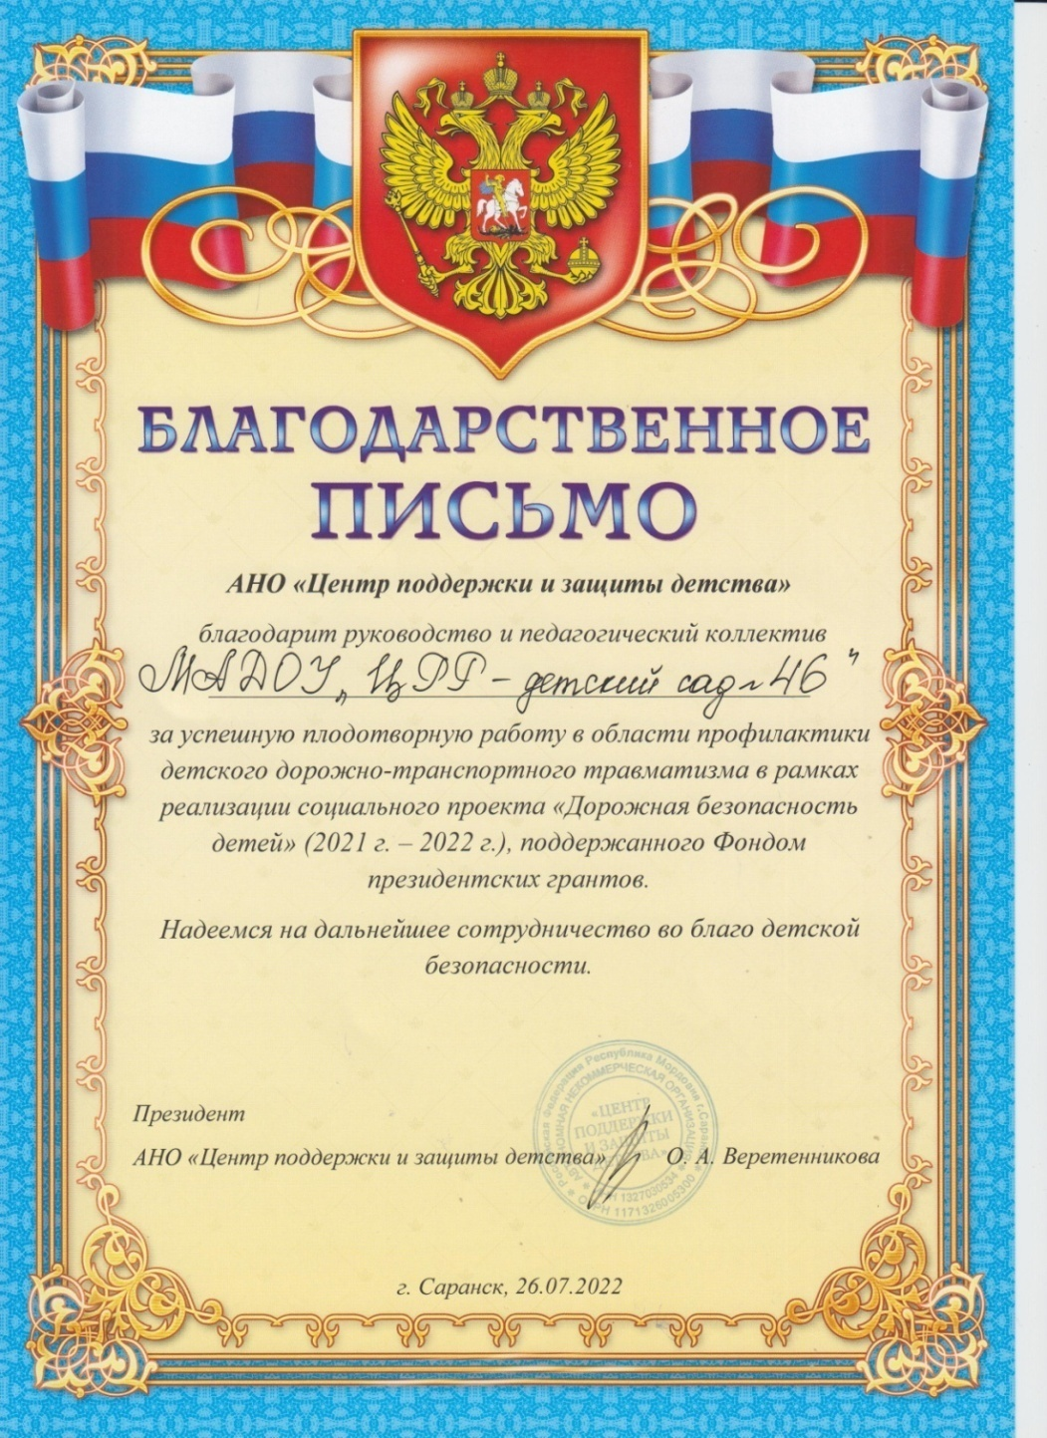

Slide 31
